Slide 1
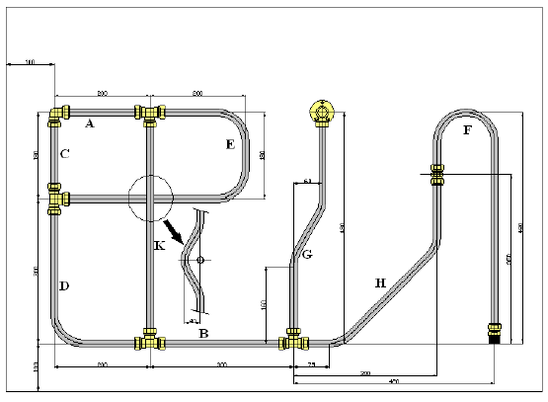
Hoofdstuk 4: Bewerken dunwandig stalen buis

Slide 2
Dunwandig stalen buis
Toepassingen
Eigenschappen
Handelsvormen
Buitenmiddellijn
Binnenmiddellijn
Wanddikte
NEN 1982-15x1,5-A

Slide 3
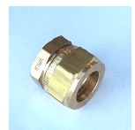
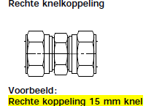
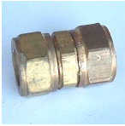
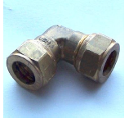
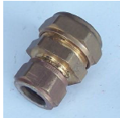
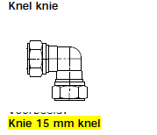
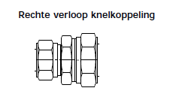
Uitrekken materialen

Slide 4
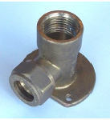
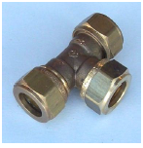
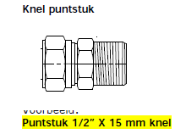
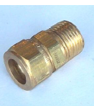
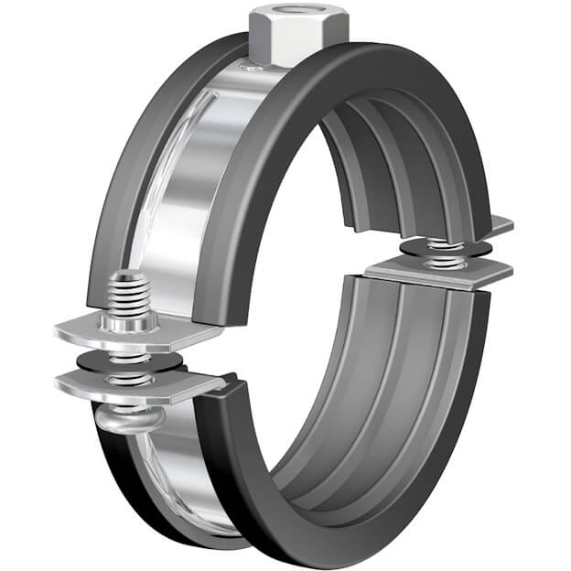
Uitrekken materiaal
beugelmateriaal

Slide 5
Materialenlijst

Slide 6
Leidingaanleg meerlaagse kunststofbuis

Slide 7
Opdracht MK1

